Slide 1
SOSIALISASI PELAYANAN PERIZINAN TERPADU
(LAYANAN ONLINE)
~ SIPPADU ~
DINAS PENANAMAN MODAL DAN PTSP
KABUPATEN GRESIK
2017

Slide 2
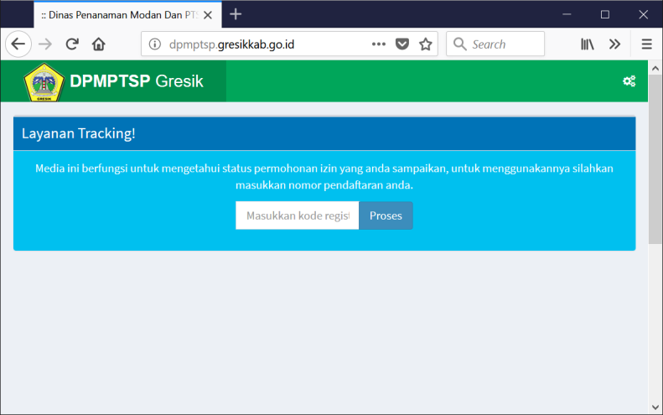
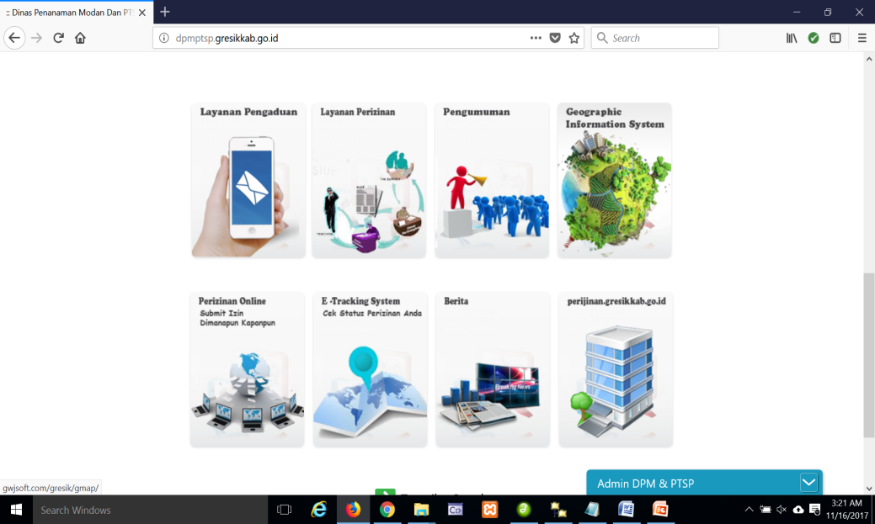
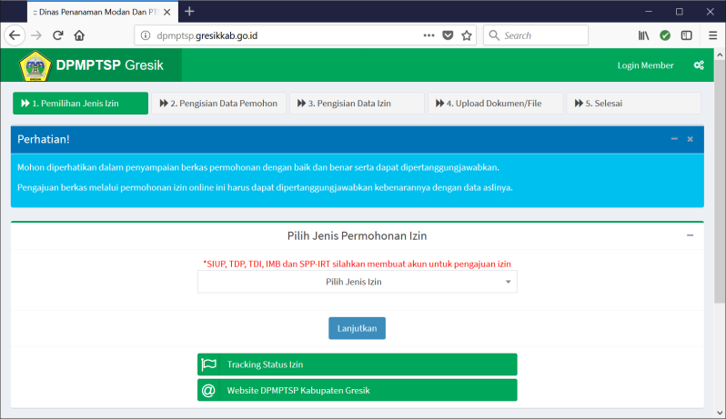
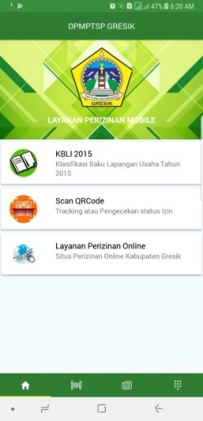
ALUR PERIZINAN ONLINE
1. Akses Website http://dpmptsp.gresikkab.go.id
Tracking Online
Mobile Sippadu ---- Google Playstore
Izin Online

Slide 3
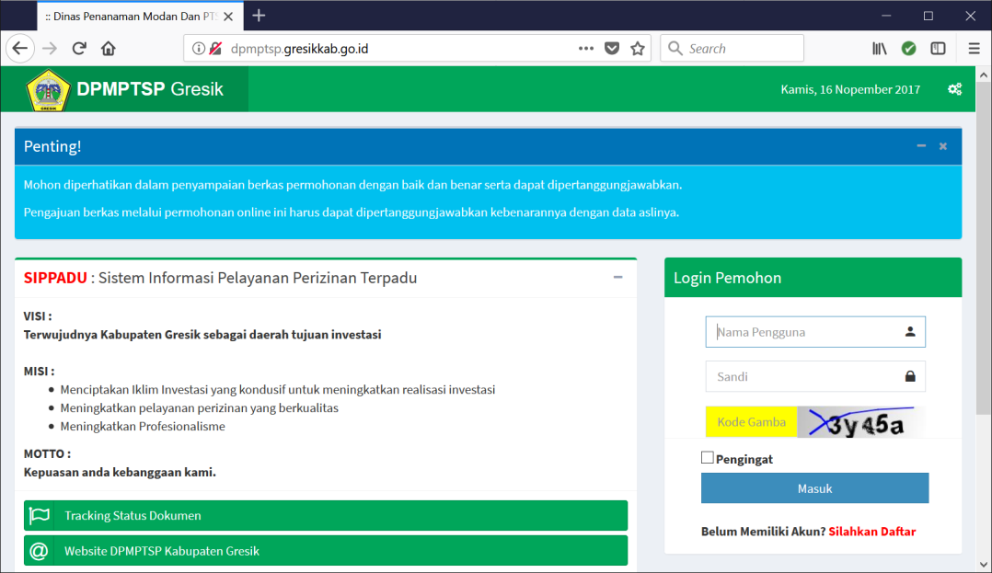
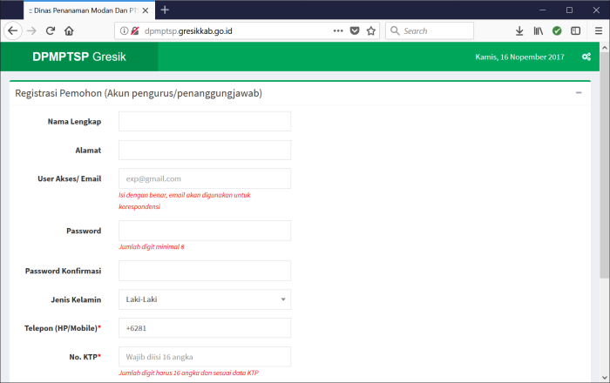
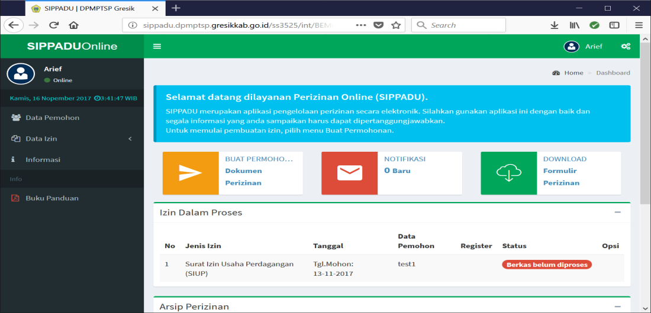
ALUR PERIZINAN ONLINE
2. Login Pemohon , bila belum ada akun mendaftar dahulu
Form Pembuatan Akun
Dashboard Pemohon

Slide 4
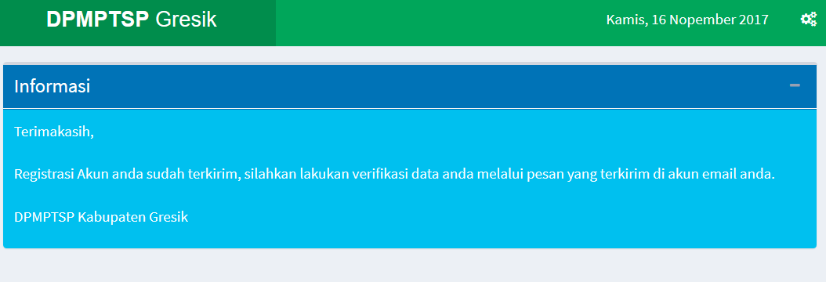
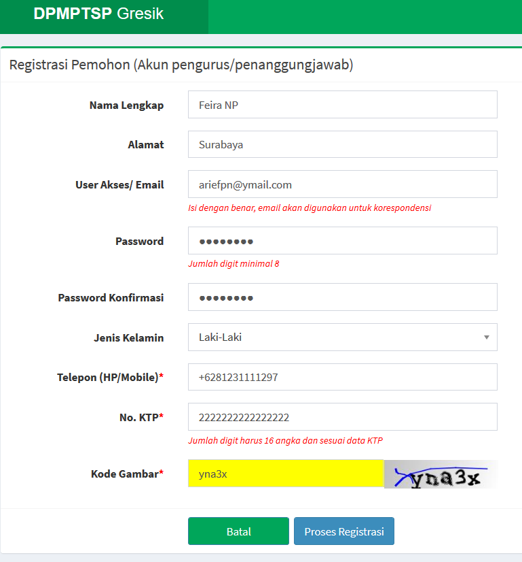
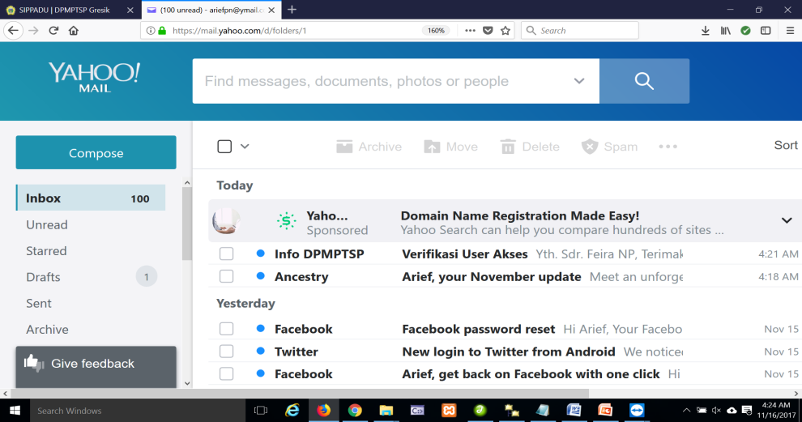
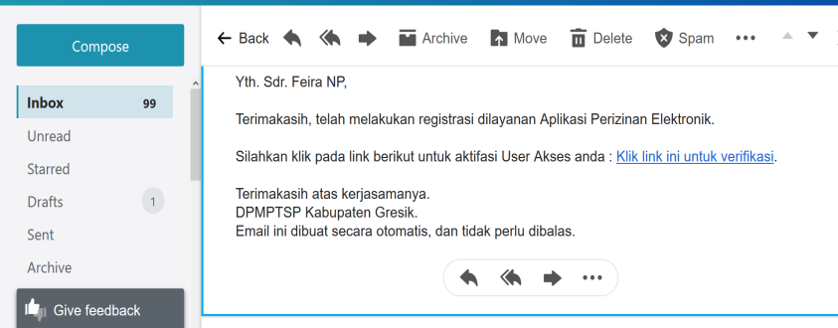
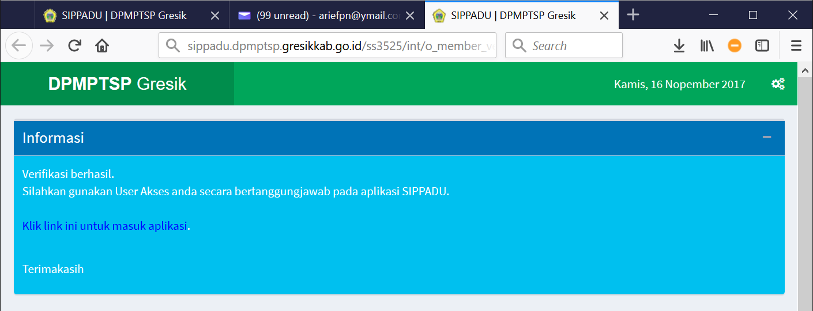
ALUR PEMBUATAN AKUN
2. Form akun selesai, pemohon mendapat email untuk
mem-verifikasi
1. Isi form akun dengan lengkap
3. Cek Email dan lakukan Verifikasi
4. Klik tautan yang dikirim
5. Konfirmasi selesai, akun sudah dapat digunakan

Slide 5
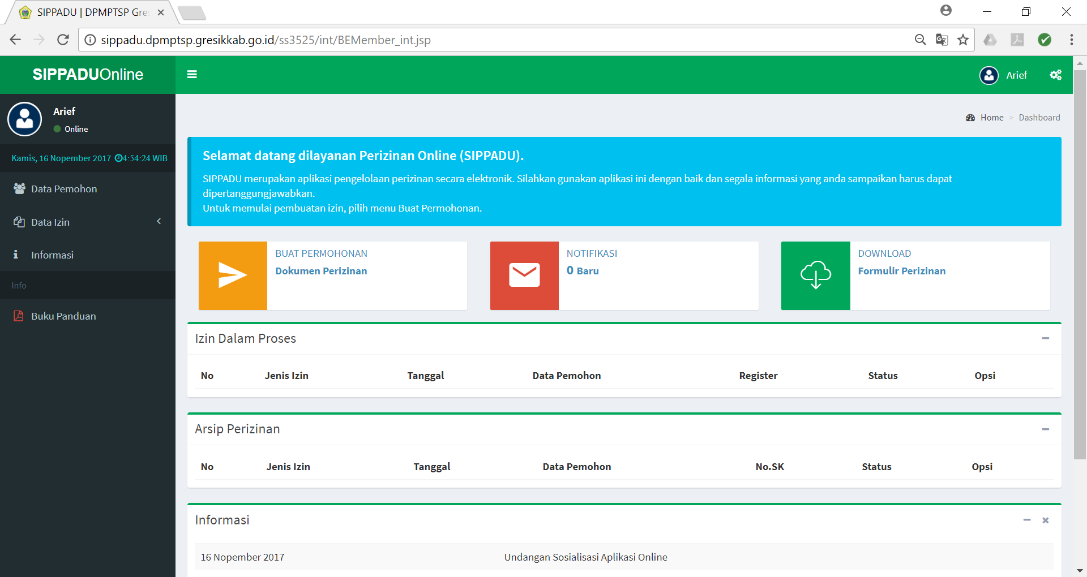
HALAMAN UTAMA APLIKASI UNTUK PEMOHON
Menu Navigasi
Menu Pintas Aplikasi
Info Perizinan

Slide 6
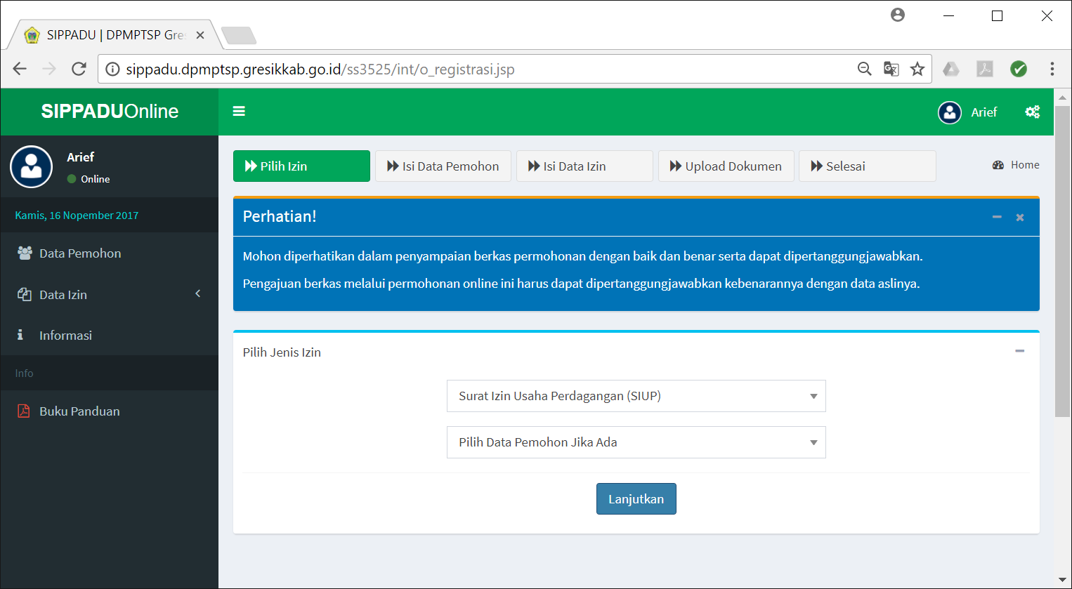
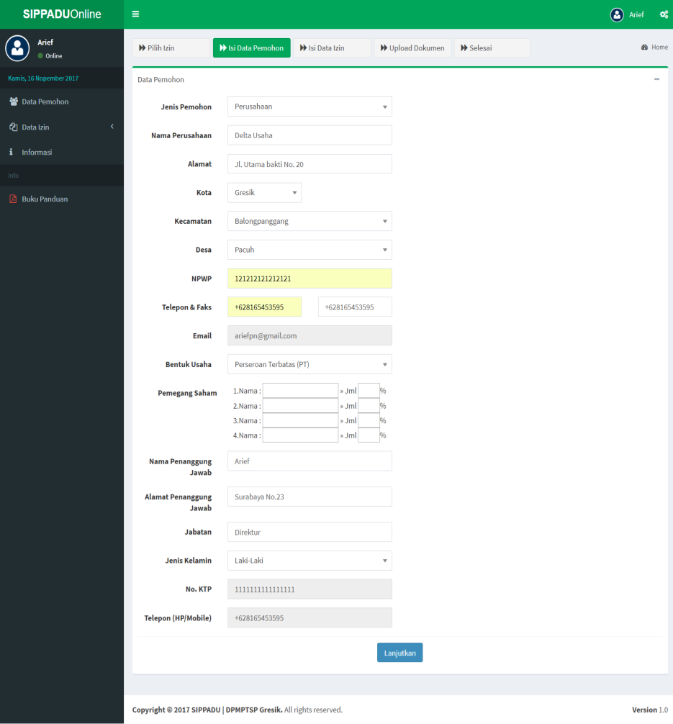
ALUR PERMOHONAN
1. Pemilihan Jenis Izin
2. Isi Data Pemohon

Slide 7
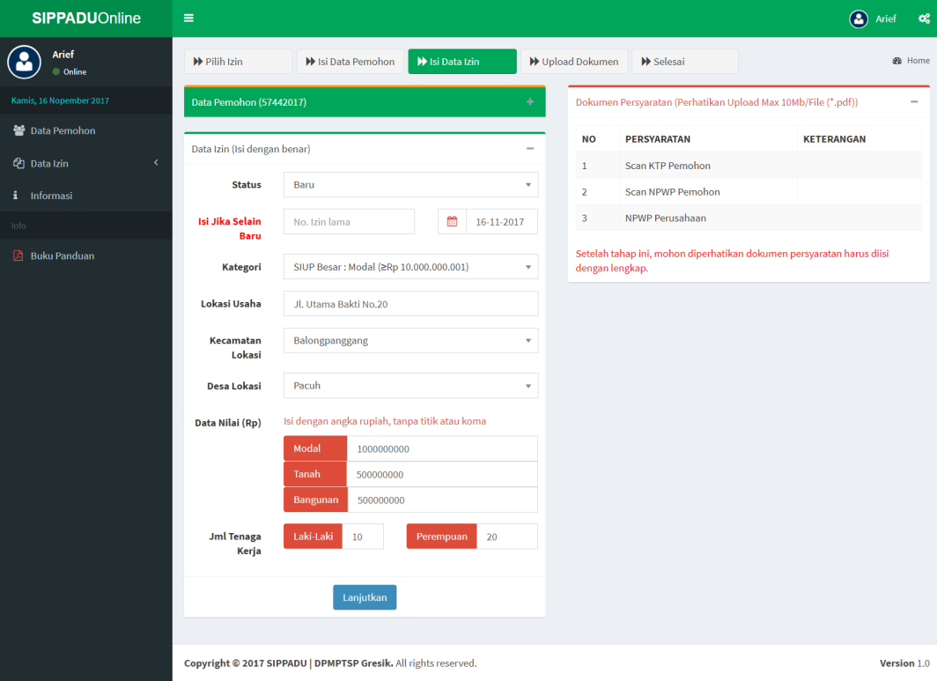
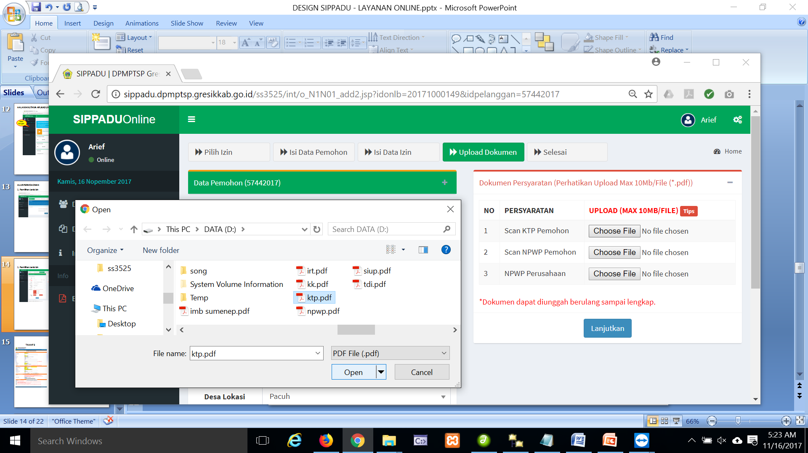
3. Isi Data Izin
4. Upload Dokumen Persyaratan

Slide 8
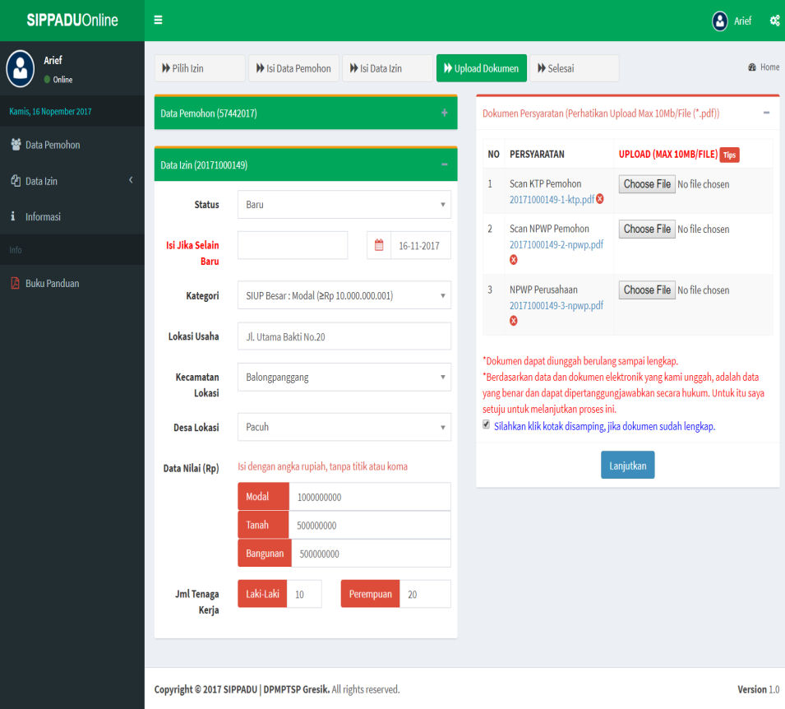
4. Lanjutan Upload Dokumen Persyaratan
5. Permohonan Selesai

Slide 9
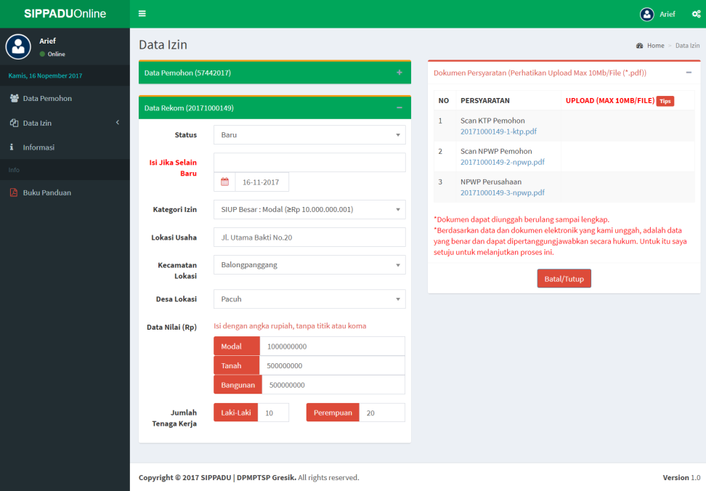
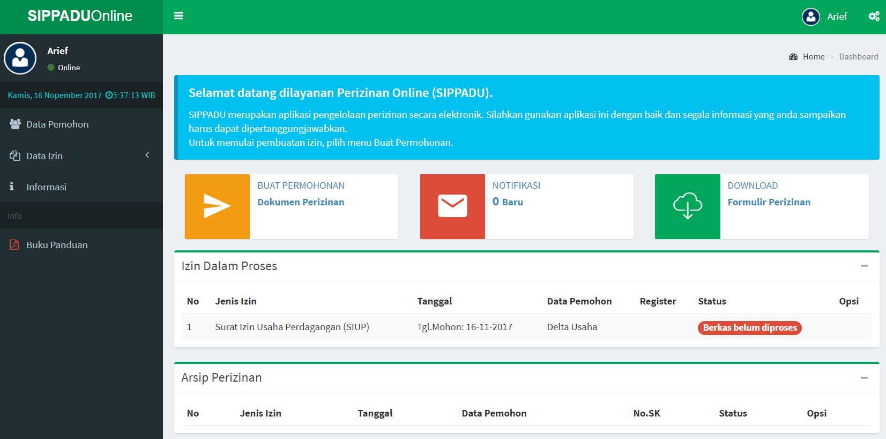
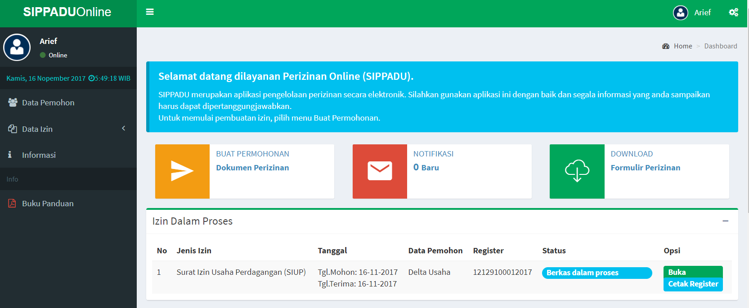
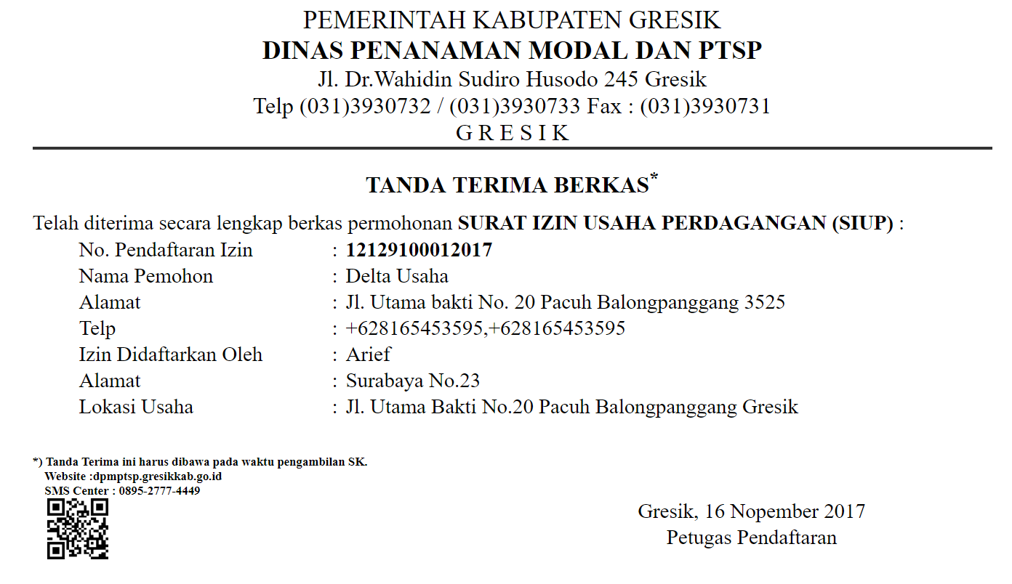
MONITORING STATUS PERMOHONAN

Slide 10
TQ
Make No Compromises. Accept No Limitations

